Slide 1
Тема: «Загрязнение атмосферного воздуха в городе Качканар»
Автор:
Лютиков Иван Дмитриевич
10 «А» класс
Руководитель:
Учитель биологии Щинова Л.А

Slide 2
Моя цель – выяснить, насколько чистый воздух в г. Качканар, относительно других городов Свердловской области.
Я определил для себя следующие задачи:
1. Узнать какие приборы для контроля чистоты воздуха применяются в г. Качканар.
2. Узнать насколько чистый воздух в Качканаре, относительно других городов Свердловской области.
3. Посетить Качканарскую метеостанцию и встретится с экологом г. Качканара, с целью выяснения видов работ по определению чистоты атмосферного воздуха.
4. Проанализировать полученные результаты и определить чистые и грязные микрорайоны нашего города.
Гипотеза
На основании моей исследовательской работы я предполагаю, что количество выбросов вредных веществ в атмосферу Качканарским горно-обогатительным комбинатом, больше количества выбросов других стационарных источников по Свердловской области.
Чтобы узнать о метеостанции и как происходят замеры чистоты воздуха, я встретился с метеорологом Зыковой Людмилой Алексеевной, а диаграммы и таблицы мне помогла составить эколог города.

Slide 3
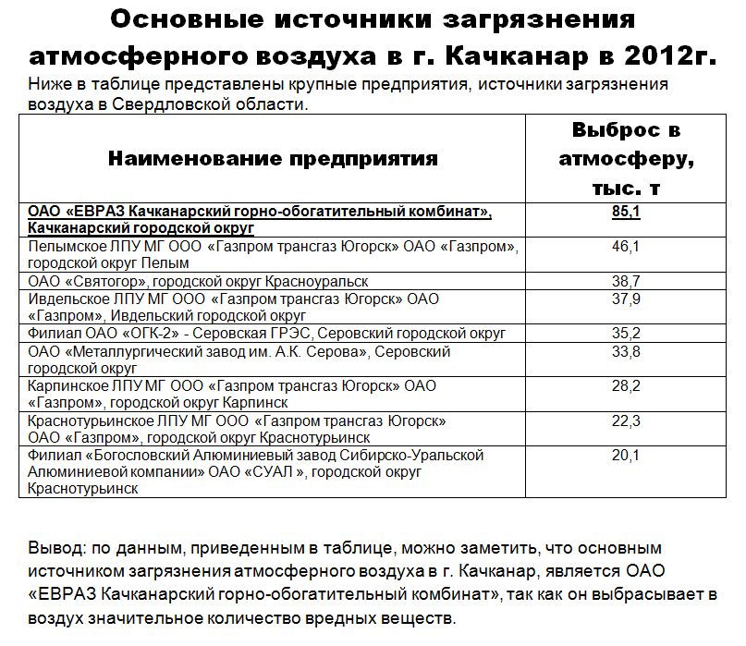

Slide 4
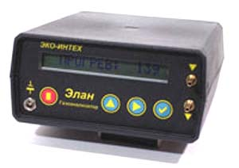
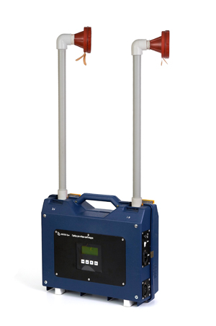
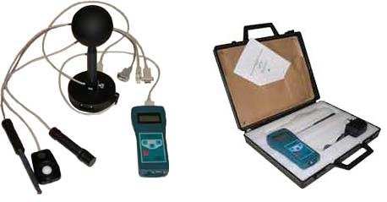
Приборы для измерения чистоты воздуха
Я узнал, что для измерения чистоты воздуха в Свердловской области используются приборы, представленные ниже.
1.Газоанализатор «Элан» 3.Прибор ПА 40М-1
2. Метеометр МЭС-200А

Slide 5
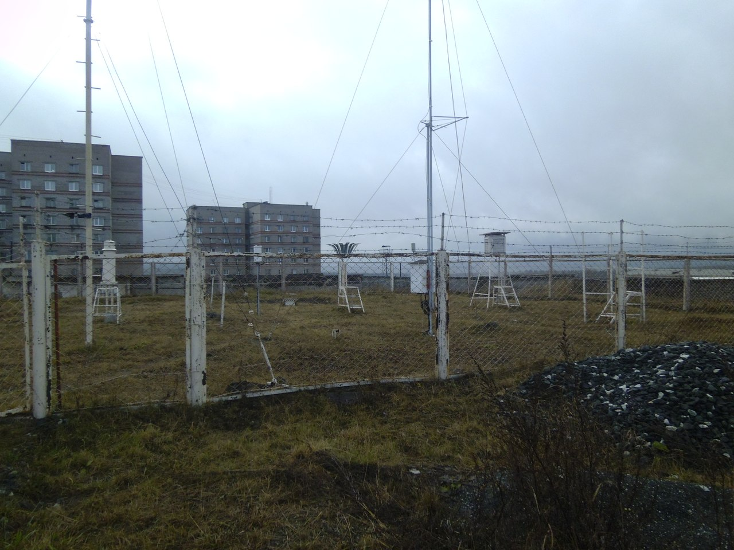
Приборы для контроля качества воздуха на метеостанции Качканара
Я посетил метеостанцию города Качканар.
Метеостанция Качканара

Slide 6
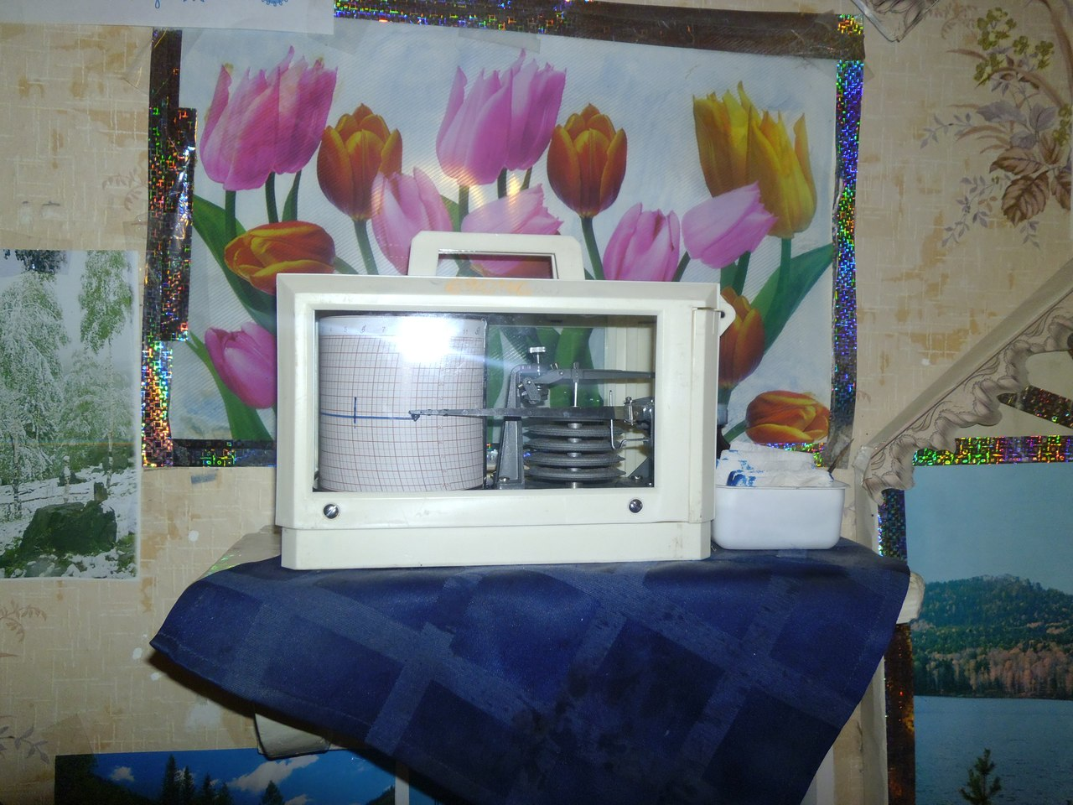
1. Барограф - самопишущий прибор для непрерывной записи значений атмосферного давления.
Посетив метеостанцию города Качканара, я узнал, какими приборами осуществляют измерение качества воздуха.

Slide 7
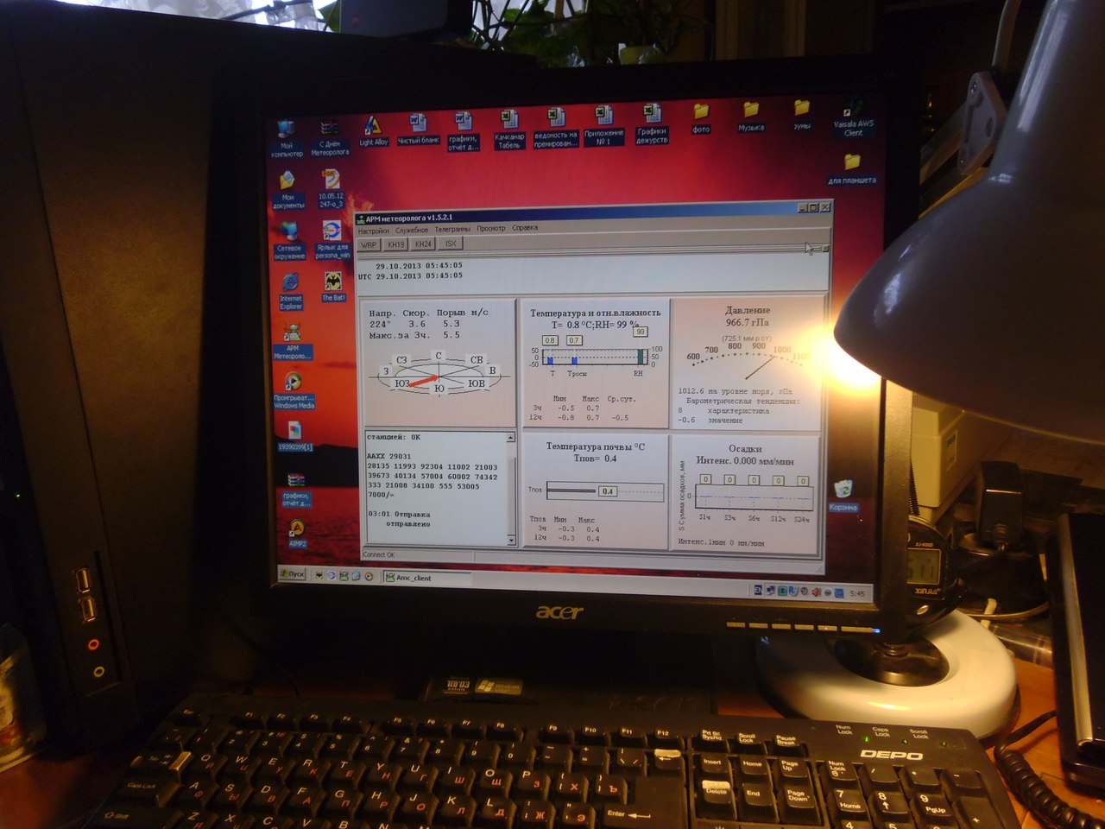
2. Экран передачи значений метеорологических приборов.

Slide 8
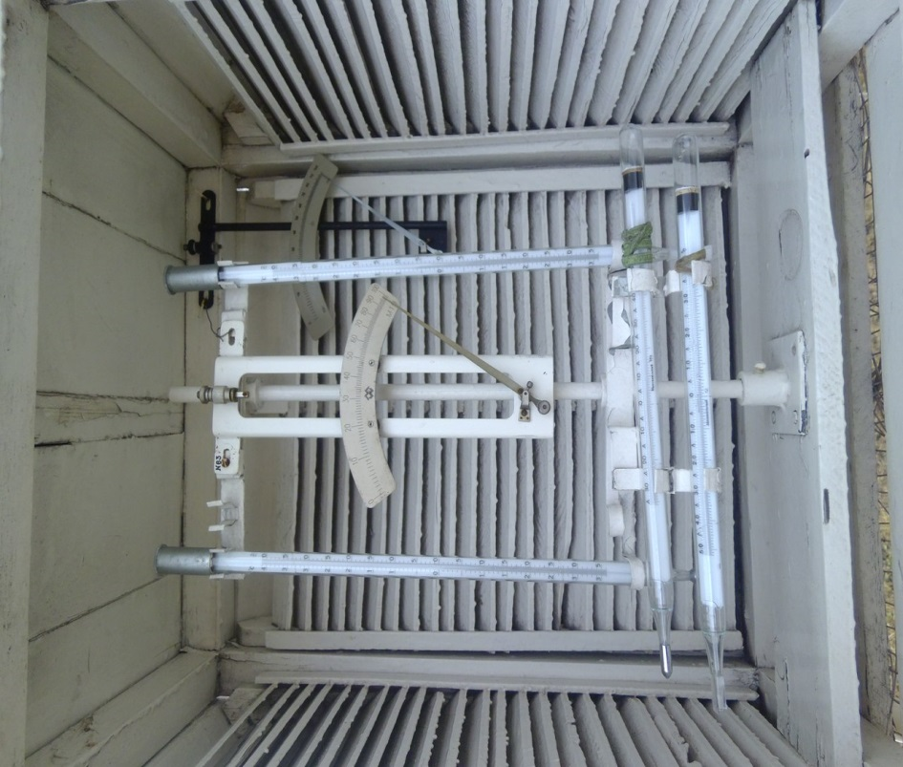
3. Гигрометр - измерительный прибор для определения влажности воздуха.

Slide 9
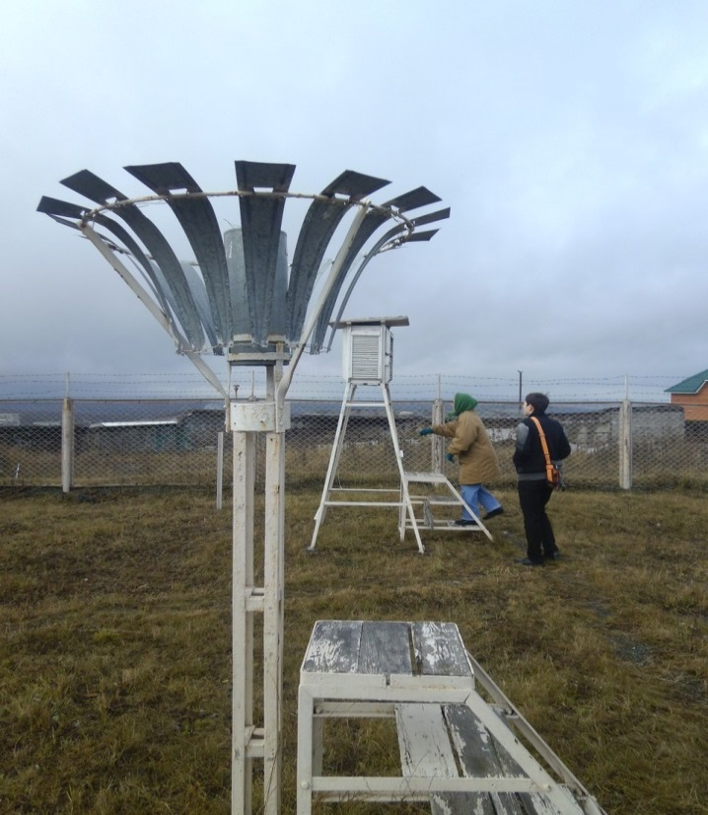
4. Плювиограф или осадкомер — прибор для измерения атмосферных жидких и твёрдых осадков.

Slide 10
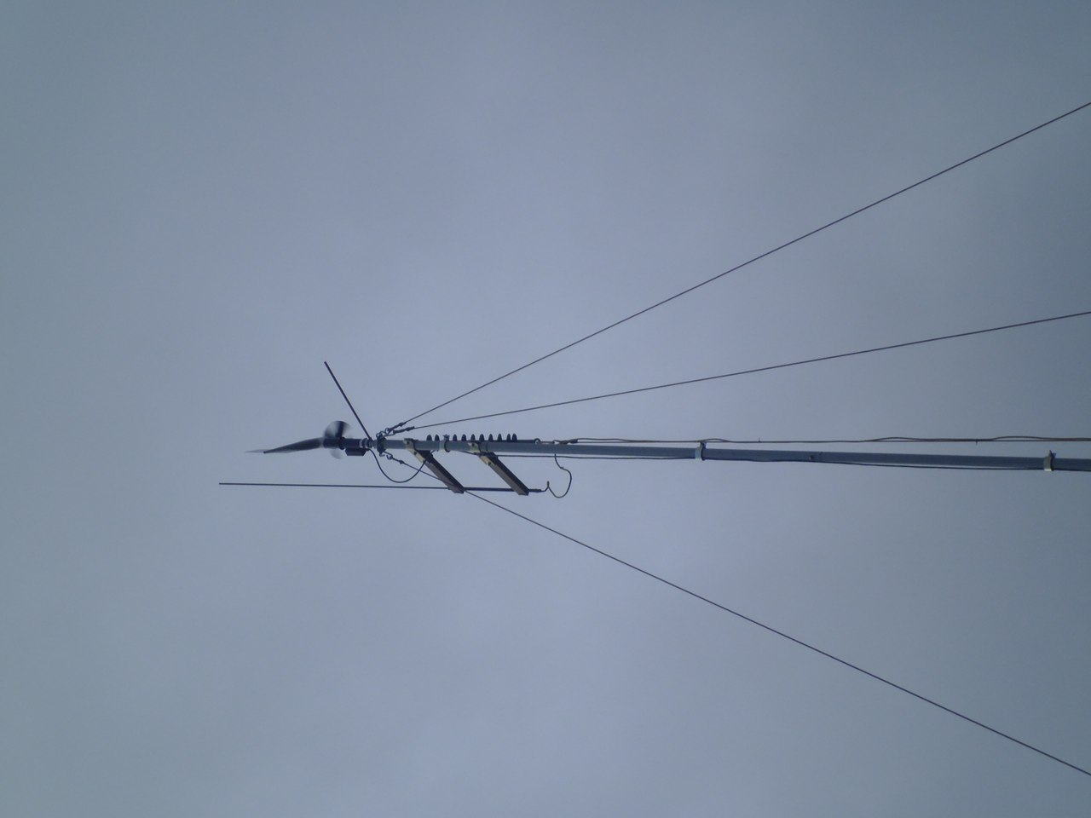
5. Анеморумбометр – прибор для измерения силы и чистоты воздуха.

Slide 11
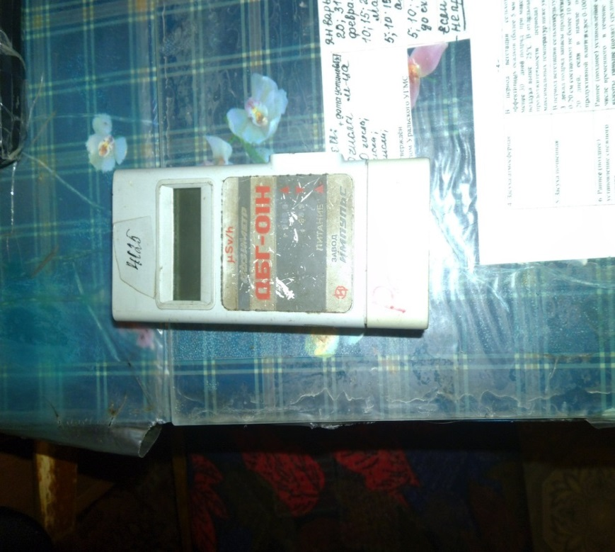
6. Дозиметр - прибор для измерения дозы или мощности ионизирующего излучения за некоторый промежуток времени.

Slide 12
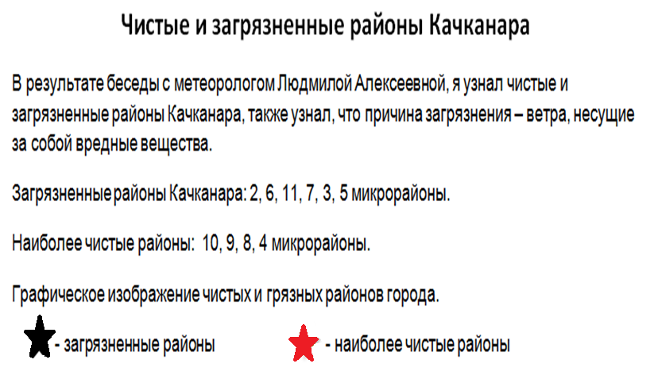

Slide 13
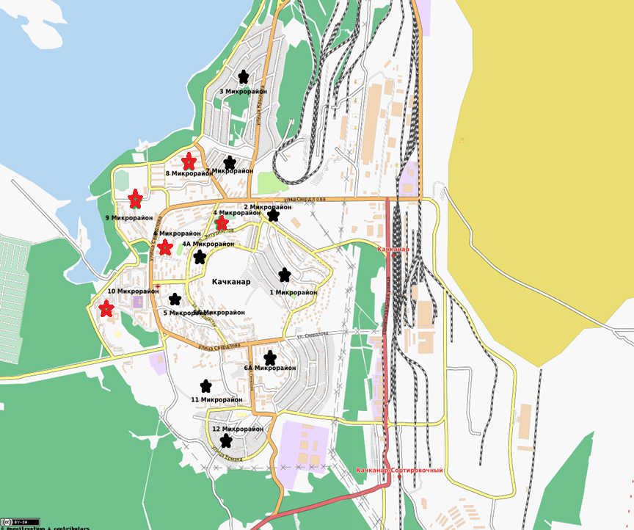

Slide 14
Заключение
В результате работы я изучил, что такое атмосфера, выяснил, какие источники загрязнения существуют в г. Качканар, узнал, какие существуют приборы для измерения чистоты воздуха в Свердловской области и Северном управленческом округе, сравнил уровень загрязнения города Качканар и других городов Свердловской области, выявил чистые и загрязненные районы города Качканар.
По данным моих исследований я сделал вывод, что чистота атмосферного воздуха в Качканаре во многом зависит от количества выбросов загрязняющих веществ Качканарским горно-обогатительным комбинатом.

